Slide 1
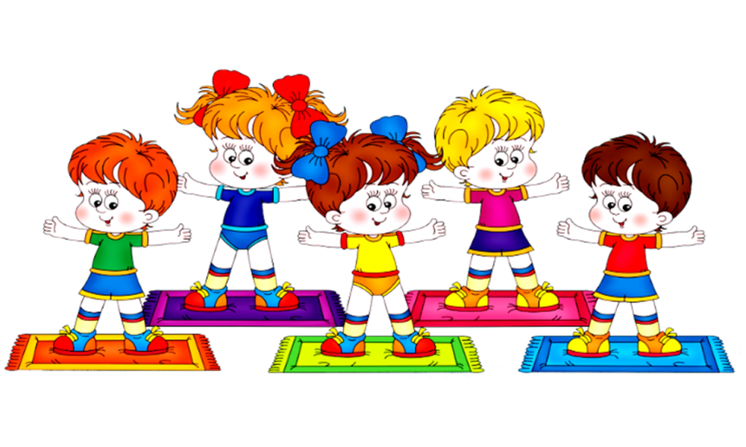
Минутки здоровья (рекомендации малышам)
Автор работы:
Воспитатель ЧДОУ «Детский сад № 57 ОАО «РЖД» Ращенкова Н.В.

Slide 2
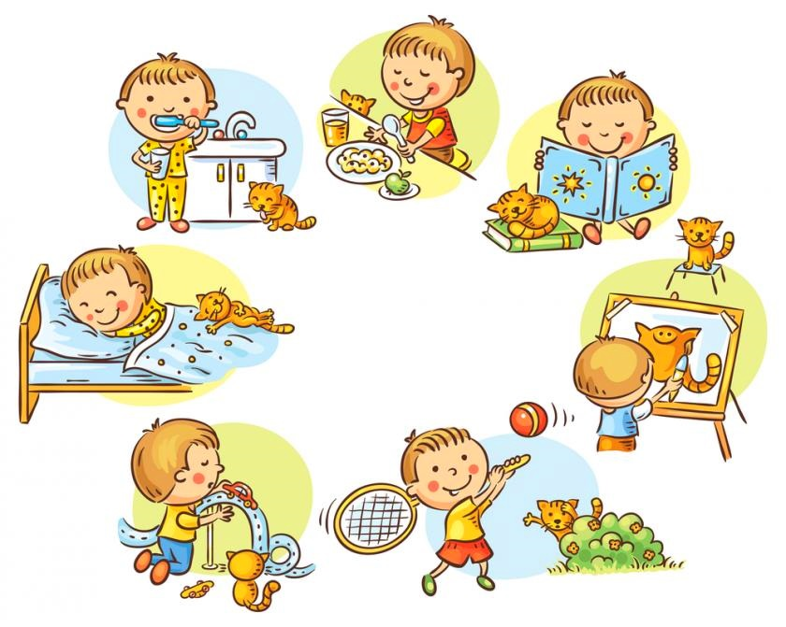
Чтоб здоровье сохранить ,
Организм свой укрепить,
Должен быть режим дня,
Каждый день у тебя!

Slide 3
Кто спит в постели сладко?
Давно пора вставать.
Спешите на зарядку!
Мы вас не будем ждать!

Slide 4
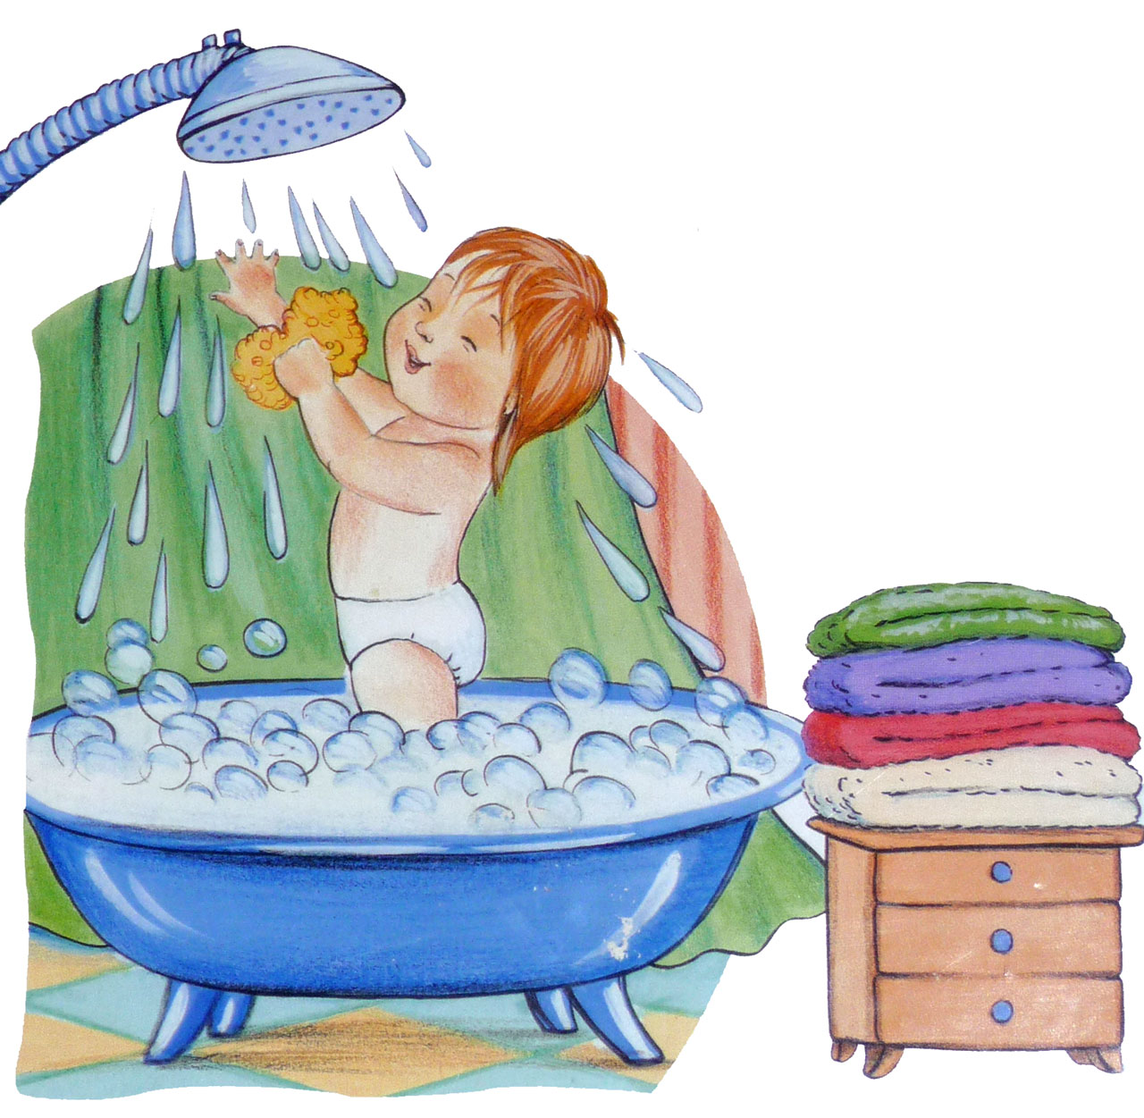
По утрам ты закаляйся, Водой холодной обливайся Будешь ты всегда здоров, Тут не нужно лишних слов.

Slide 5
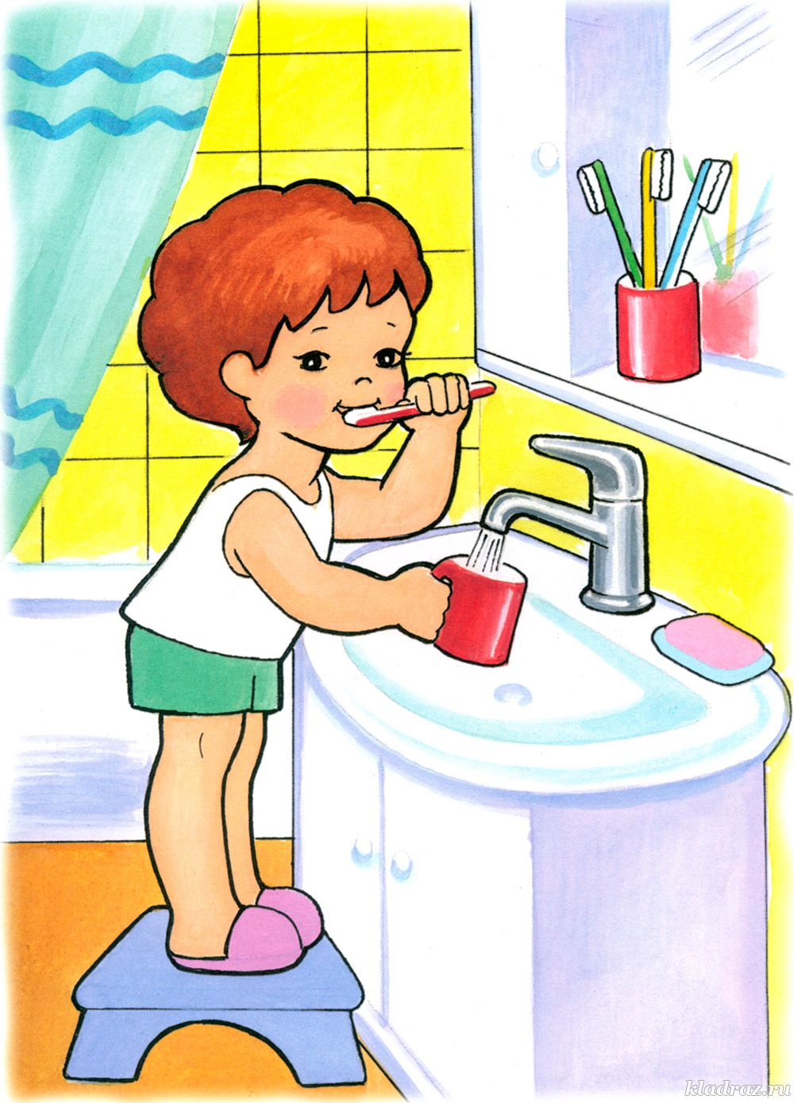
Зубы- как цветы на грядке
И без лишних слов,
Содержи их все в порядке
Садовод своих зубов!

Slide 6
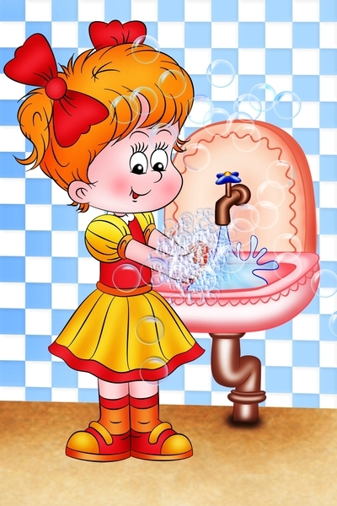
Руки с мылом надо мыть
Чтоб здоровенькими быть,
Чтоб микробам жизнь не дать
Руки в рот не надо брать.

Slide 7
Давайте же мыться, плескаться,
Купаться, нырять, кувыркаться,
В ушате, в корыте, в лохани,
В реке, ручейке, океане.
Всегда и везде
ВЕЧНАЯ СЛАВА ВОДЕ!

Slide 8
Чтобы мне здоровым быть
Надо овощи любить!

Slide 9
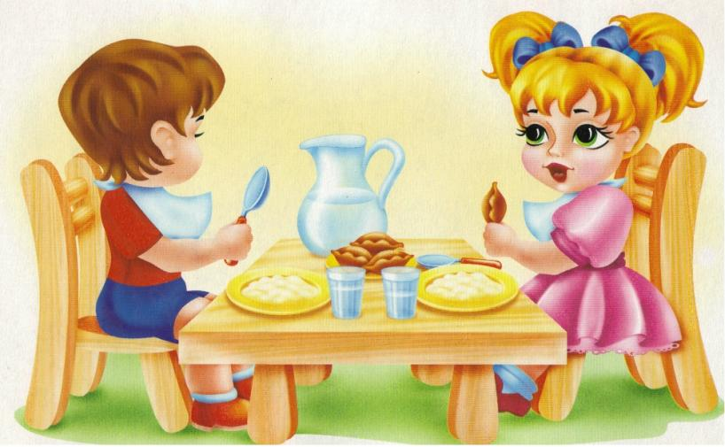
Сели дети все за стол.
Вспомним правила еды:
Ротик шире открывай.
Кушай молча, не болтай.
Вот – тарелка, вот – еда,
Не осталось и следа!

Slide 10
Чтоб здоровым, крепким быть,
Надо развиваться.
И для тела и души,
Спортом заниматься.

Slide 11
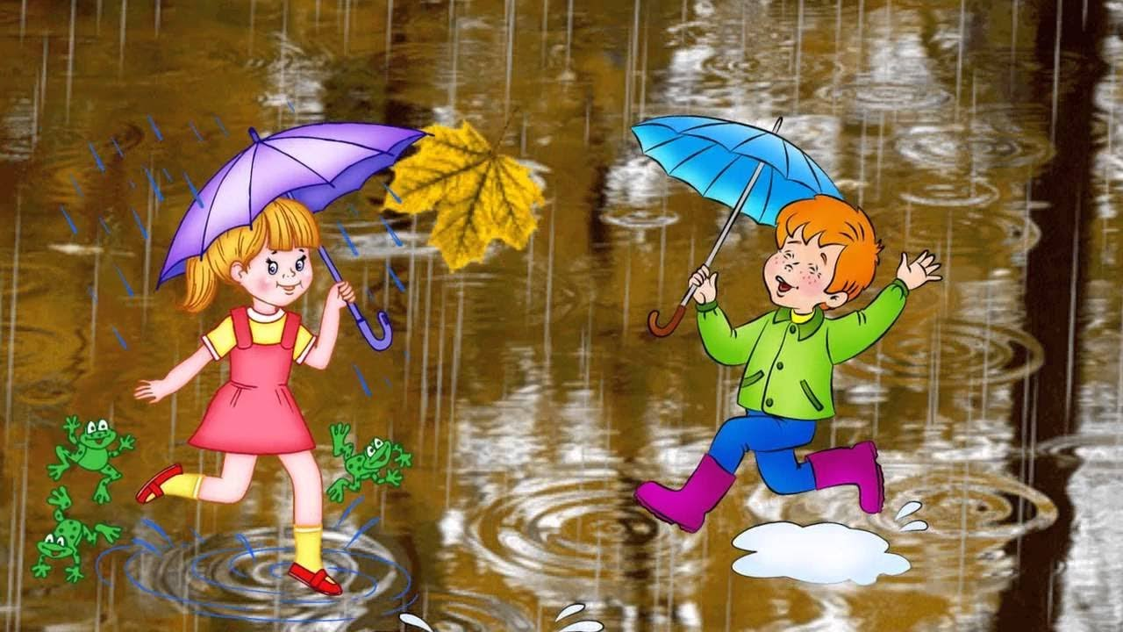
Не боимся мы мороза,
Не пугает дождь и град.
Не страшны нам даже грозы,
Мы всегда идём гулять!

Slide 12
ЗАГАДКИ

Slide 13
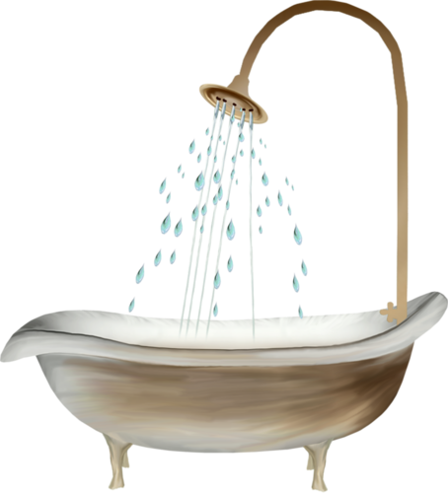
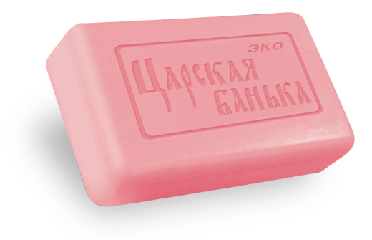
И в жару, ив гололёд
Захочу и дождь пойдёт,
Зашумит над головой,
Дождь придёт ко мне домой
Волосистою головкой
В рот она влезает ловко
И считает зубы нам
По утрам и вечерам.
Его все гладят и купают, А оно худеет, будто тает, Теряет форму, вид и вес И, наконец, исчезнет весь. Но он надежный ваш дружище,
Общаясь с ним мы станем чище.

Slide 14
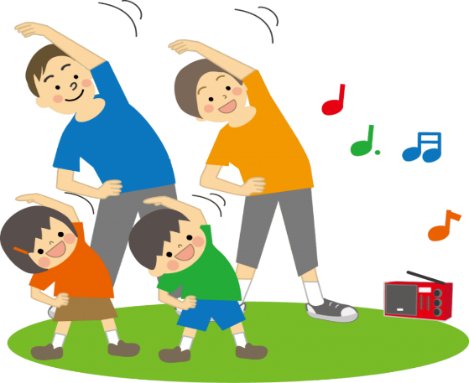
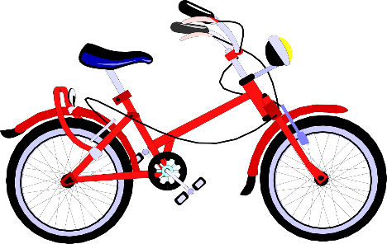
Как только утром я проснусь, Присяду, встану и нагнусь – Все упражненья по порядку! Поможет вырасти …
Кинешь в речку – не тонет, Бьёшь о стенку – не стонет. Будешь оземь кидать – Станет кверху летать…
Этот конь не ест овса, Вместо ног – два колеса. Сядь верхом и мчись на нем, Только лучше правь рулем…

Slide 15
СПАСИБО
ЗА
ВНИМАНИЕ!

